Slide 1
介绍一种事物
中国人民大学附属小学 陈丽

Slide 2
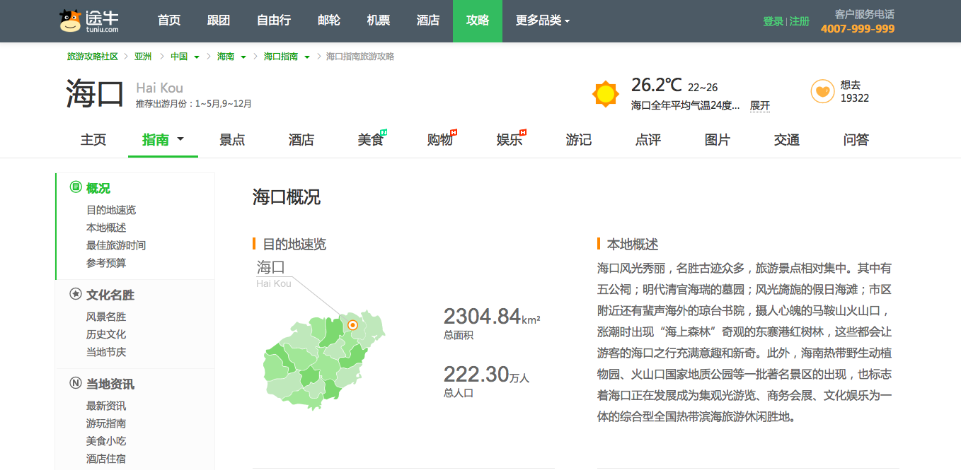
海口别称“椰城”，海南省省会。这里气候舒适宜人，生态环境一流，城市绿化覆盖率达43.5%，被世界卫生组织选定为中国第一个“世界健康城市”试点地。

Slide 3
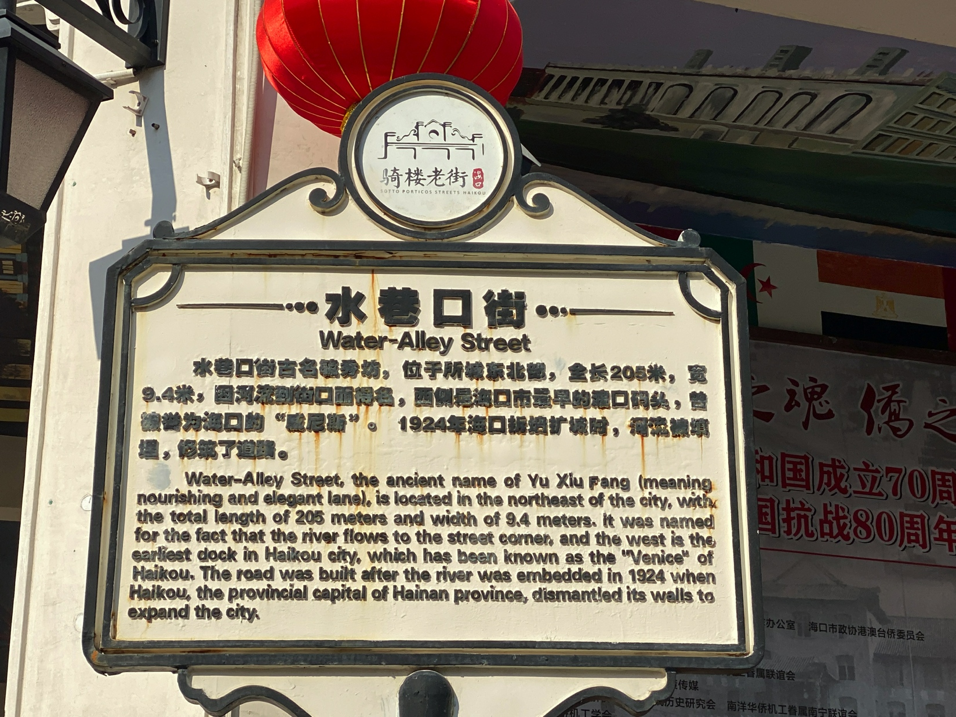

Slide 4
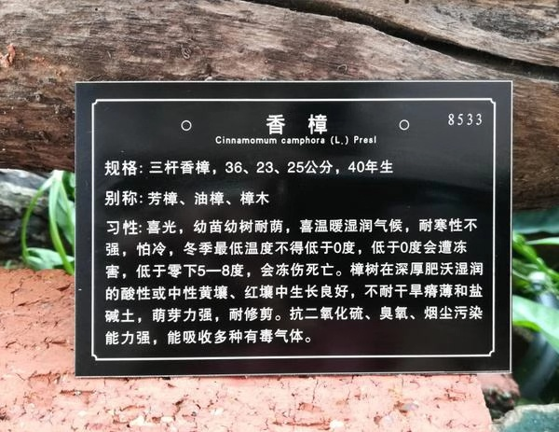

Slide 5
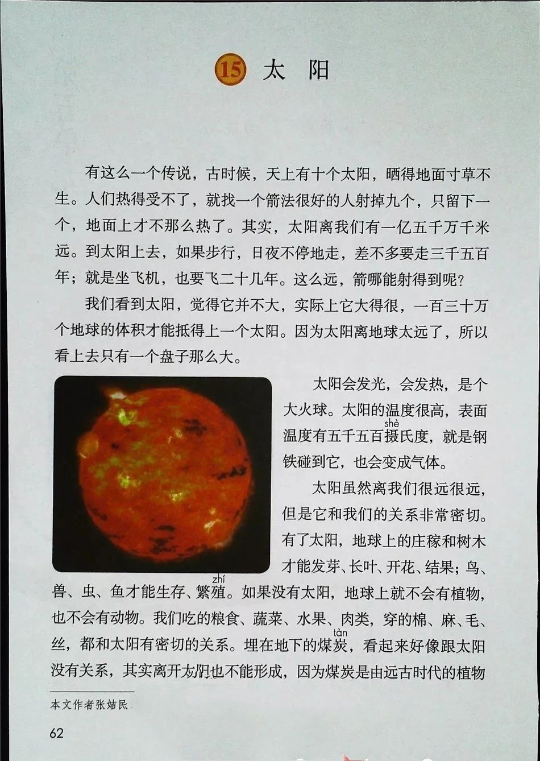
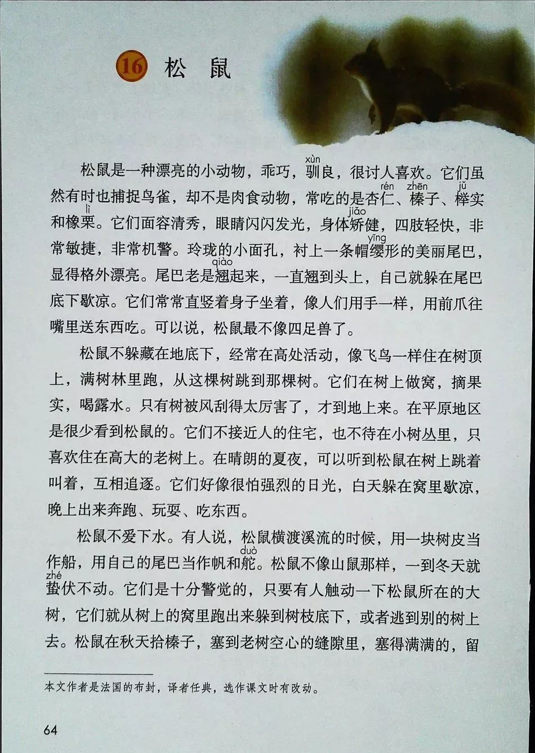

Slide 6
初试身手
如果将一篇散文改写成说明性文章，会变得怎样呢？查找资料，试着将课文《白鹭》第2—5自然段改写成一段说明性文字，体会它们的不同。

Slide 7
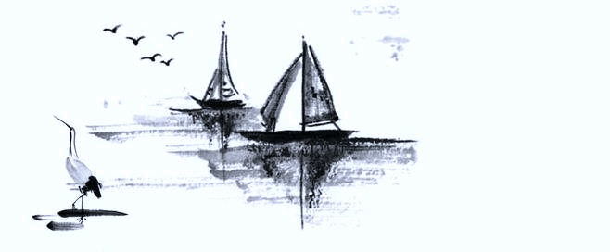
色素的配合，身段的大小，一切都很适宜。
白鹤太大而嫌生硬，即使如粉红的朱鹭或灰色的苍鹭，也觉得大了一些，而且太不寻常了。
然而白鹭却因为它的常见，而被人忘却了它的美。
那雪白的蓑毛，那全身的流线型结构，那铁色的长喙，那青色的脚，增之一分则嫌长，减之一分则嫌短，素之一忽则嫌白，黛之一忽则嫌黑。

Slide 8
初试身手
选择身边的一个事物，试着运用多种方法来说明它的特征。

Slide 9
初试身手
它
它
它

Slide 10
初试身手

Slide 11
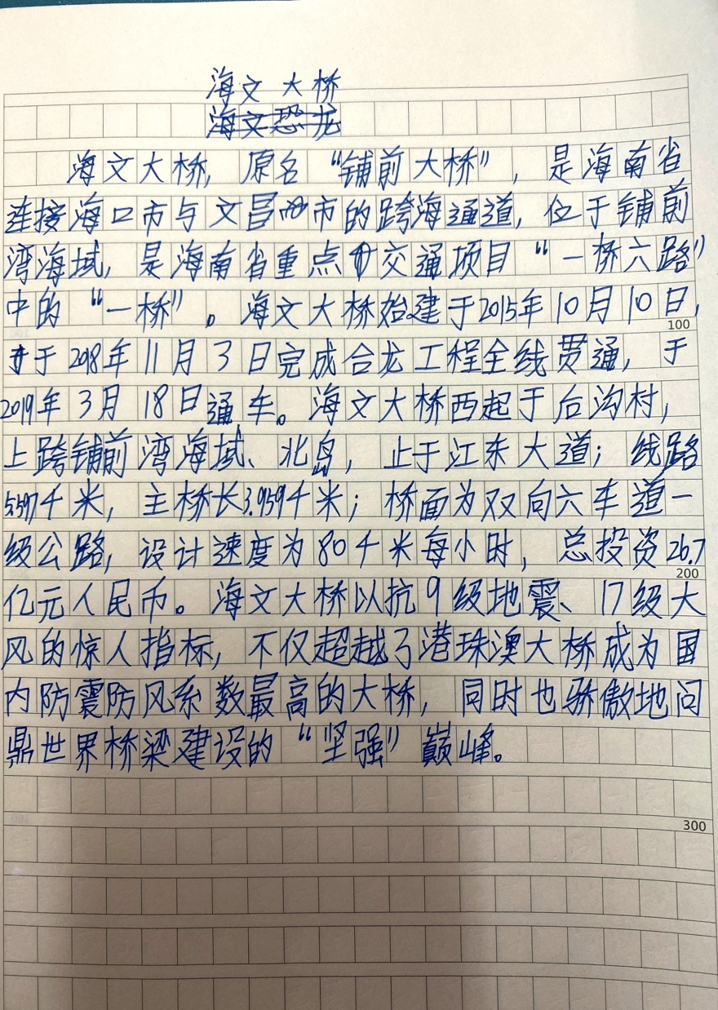
初试身手

Slide 12
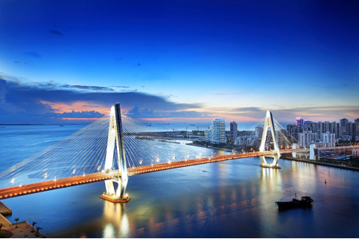
初试身手

Slide 13
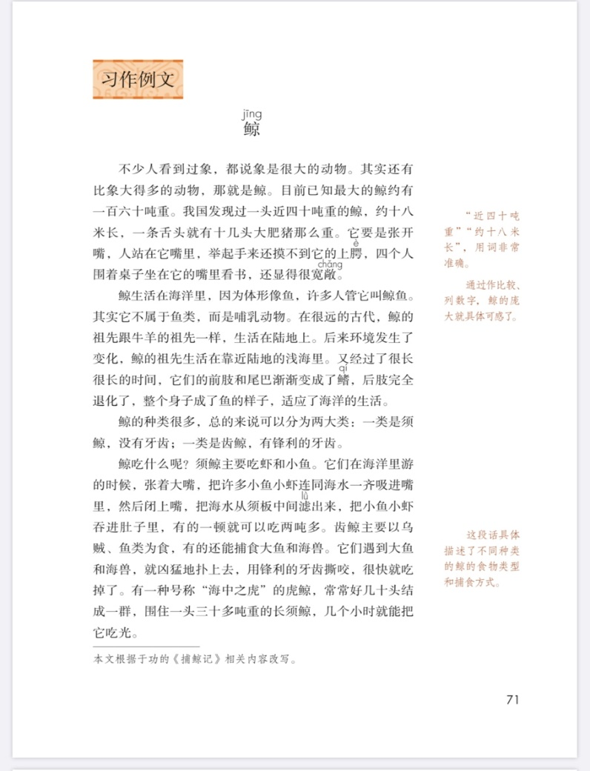
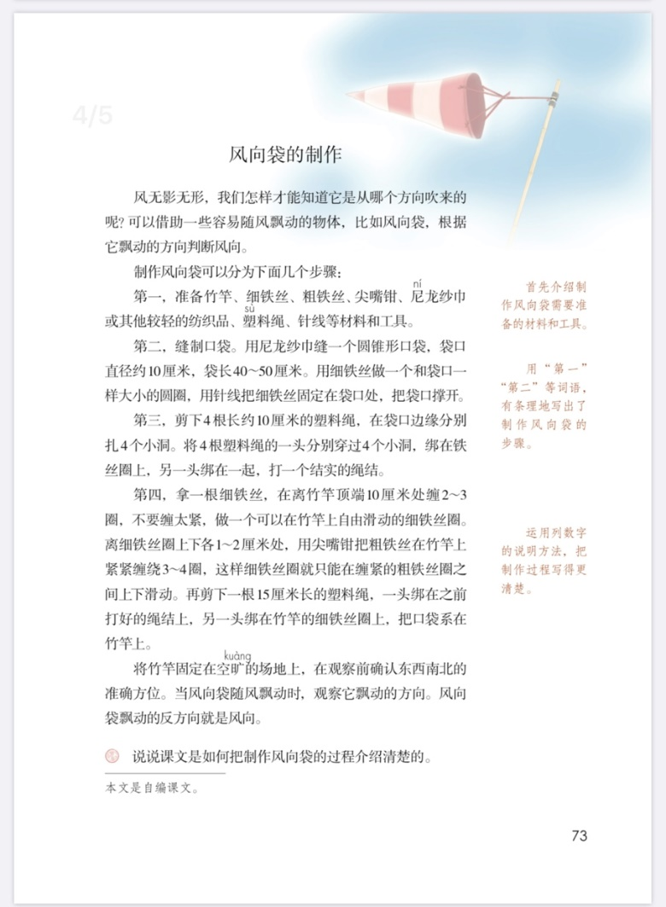

Slide 14
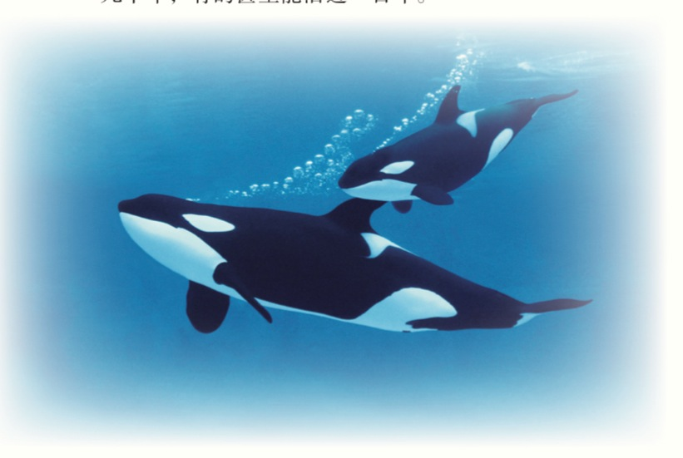
不少人看到过象，都说象是很大的动物。其实还有比象大得多的动物，那就是鲸。目前已知最大的鲸约有一百六十吨重。我国发现过一头近四十吨重的鲸，约十八米长，一条舌头就有十几头大肥猪那么重。它要是张开嘴，人站在它嘴里，举起手来还摸不到它的上腭，四个人围着桌子坐在它的嘴里看书，还显得很宽敞。

Slide 15
介绍一种事物

Slide 16
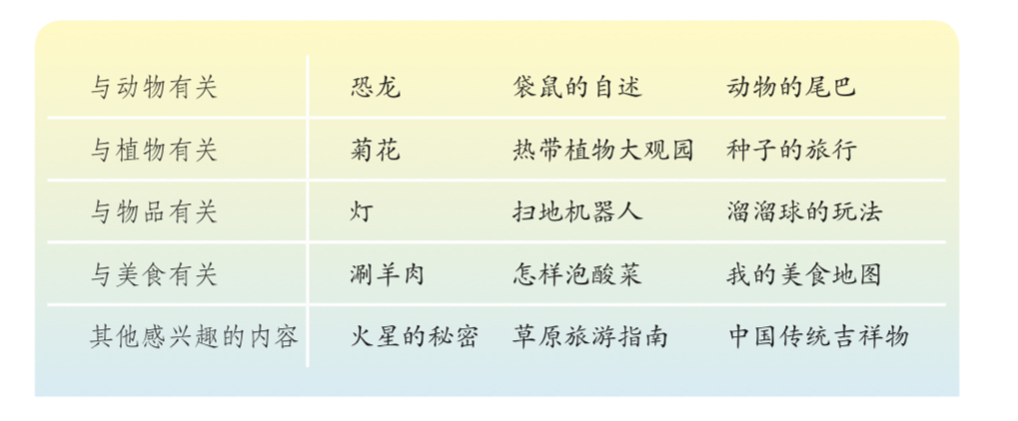

Slide 17
习作要求
写清楚事物的主要特点。
试着用上恰当的说明方法。
可以分段介绍事物的不同方面。

Slide 18
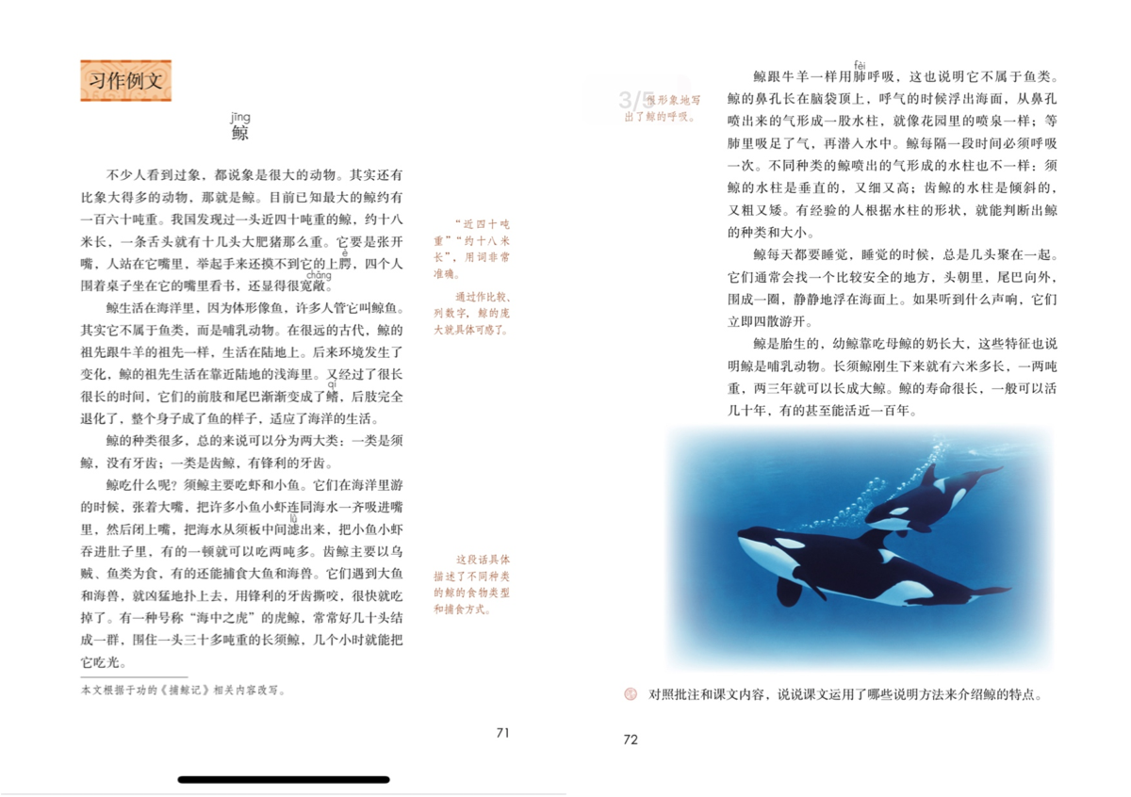
形体特点
呼 吸
进化过程
睡 觉
种 类
生长繁殖
食 物

